Slide 1
تحليل وتصميم متحكم خطي لنظام النواس المقلوب
إعداد الطالبتان
رهف شيخ دبس الرزان رضوان
بإشراف
الدكتور المهندس الدكتور المهندس أنس فتوح عماد الروح

Slide 2


Slide 3
يعتبر النواس المقلوب من أنظمة التحكم وحيدة الدخل متعددة المخارج، لاخطية وغير مستقرة.
يتألف هذا النظام من عربة مقادة أفقياً بواسطة محرك DC ويتم إيجاد موضع النواس عن طريق حساس موضع.
يتوضع على العربة نواس مثبت من أحد طرفيه وحر من الطرف الآخر ويتم قياس زاوية هذا النواس بواسطة حساس رقمي (.(encoder
إن الهدف من التحكم في هذا النظام هو تحريك العربة إلى الموضع المرغوب وبأداء عالي بحيث يبقى النواس في الموضع الشاقولي العلوي.

Slide 4
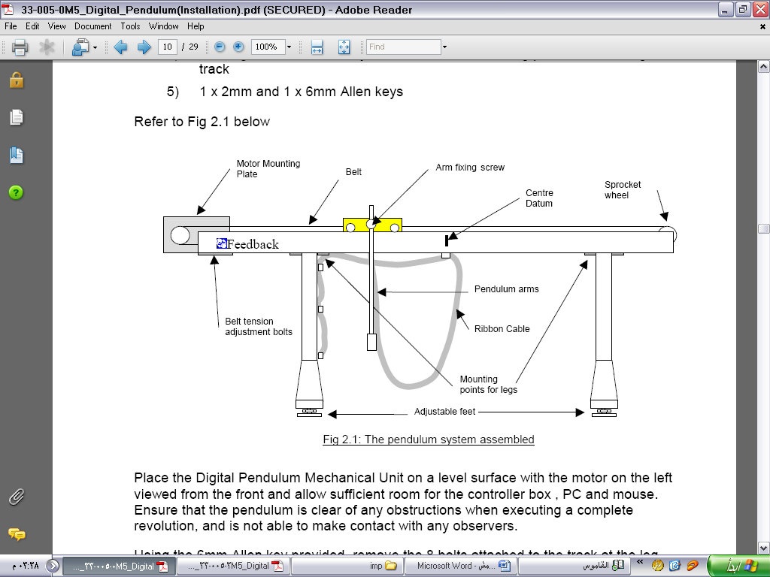
مكونات التجربة :

Slide 6
هذا النظام في الحلقة المفتوحة هو نظام غير مستقر,لذا سوف نعتمد في تطبيقنا على استخدام التغذية العكسية لزاوية النواس وموضع العربة (والتي هي مخارج النظام ) بالإضافة إلى سرعة العربة والسرعة الزاوية للنواس (والتي يتم حسابها بالاشتقاق والترشيح) .

Slide 7
المراحل المختلفة لإنجاز التحكم بالنواس المقلوب :
دراسة مكونات النظام الفيزيائية والبرمجية.
إيجاد المعادلات الديناميكية لحركة النواس.
إيجاد معادلات الحالة للنظام وتقريبه إلى نظام خطي ضمن مجال العمل وإيجاد توابع النقل.
تحليل الاستجابة الترددية للنظام في الحلقة المفتوحة.
محاكاة النظام ومقارنة التمثيل الرياضي للنظام مع النظام الحقيقي.
تصميم متحكم للنظام بطريقة توضع الأقطاب.
تصميم متحكم للنظام بطريقة التحكم الغامض.

Slide 9
وبإصلاح المعادلات تصبح معادلات الحالة بالشكل التالي:

Slide 10
منحنيات الاستجابة للعربة والنواس في الحلقة المفتوحة

Slide 11
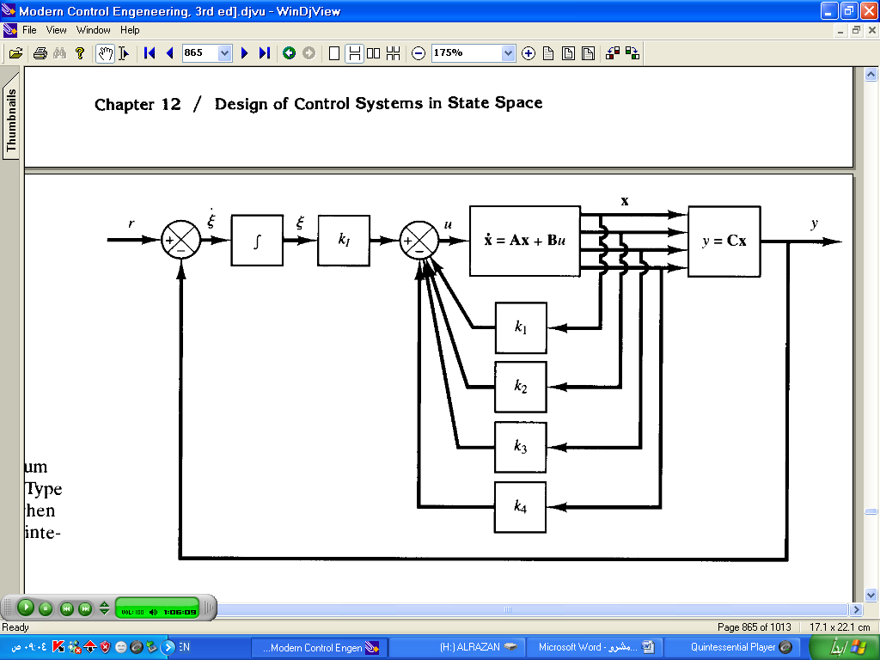
تصميم متحكم باستخدام التغذية العكسية بالحالة
الشكل التالي يظهر نظام النواس المقلوب بالتغذية العكسية بالحالة:

Slide 12
في هذه الطريقة إذا كان النظام المدروس قابل للتحكم فإن الأقطاب في الحلقة المغلقة يمكن أن توضع في أي موقع مرغوب وذلك باستخدام مصفوفة التغذية العكسية بالحالة .
نعرف متحولات الحالة ونكتب معادلات النظام بالشكل التالي :

Slide 13
خطوات التصميم
1-اختبار شرط قابلية التحكم بإيجاد المصفوفةM
2-من كثير الحدود للمصفوفة A
نحدد القيم
3-نحدد مصفوفة التحويل T T=M.W
4-نكتب كثير الحدود المرغوب بالشكل

Slide 14
ونحدد القيم :
5-مصفوفة التغذية العكسية المرغوبة K يمكن أن تحدد بالمعادلة التالية
وبحساب قيم الربح K:

Slide 15
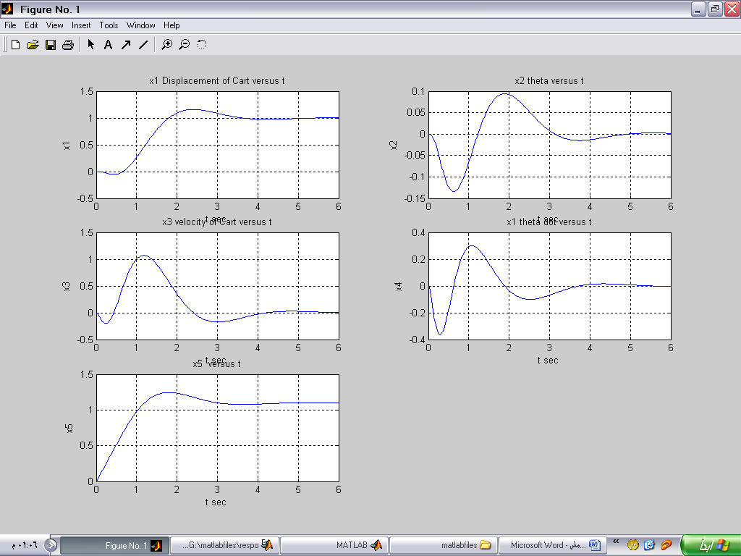
منحنيات الاستجابة بوجود متحكم تغذية عكسية

Slide 16
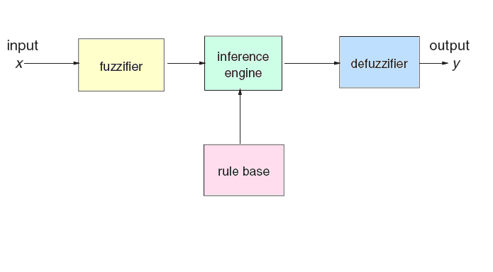
نظام الاستدلال الغامض Fuzzy inference system:

Slide 17
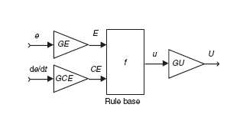

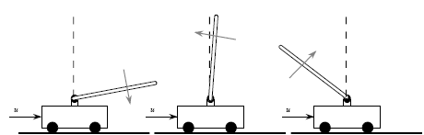
متحكم PDالغامض
If error is neglarge and change-in-error is neglarge Then force is poslarg
If error is zero and change-in-error is possmall Then force is negsmal
If error is poslarge and change-in-error is negsmall Then force is negsmall
ونضع القواعد جميعها في الجدول التالي:

Slide 18
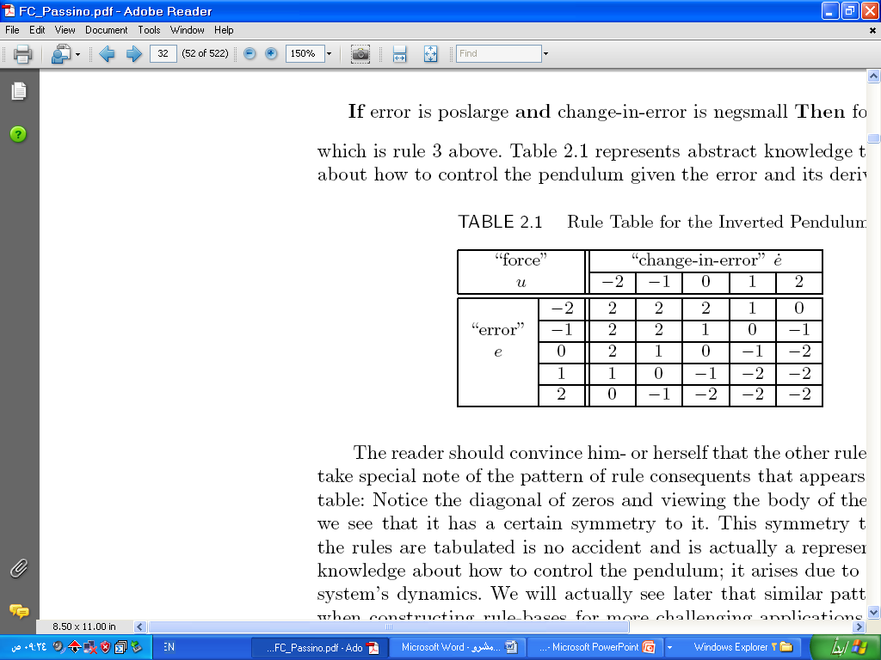

Slide 19
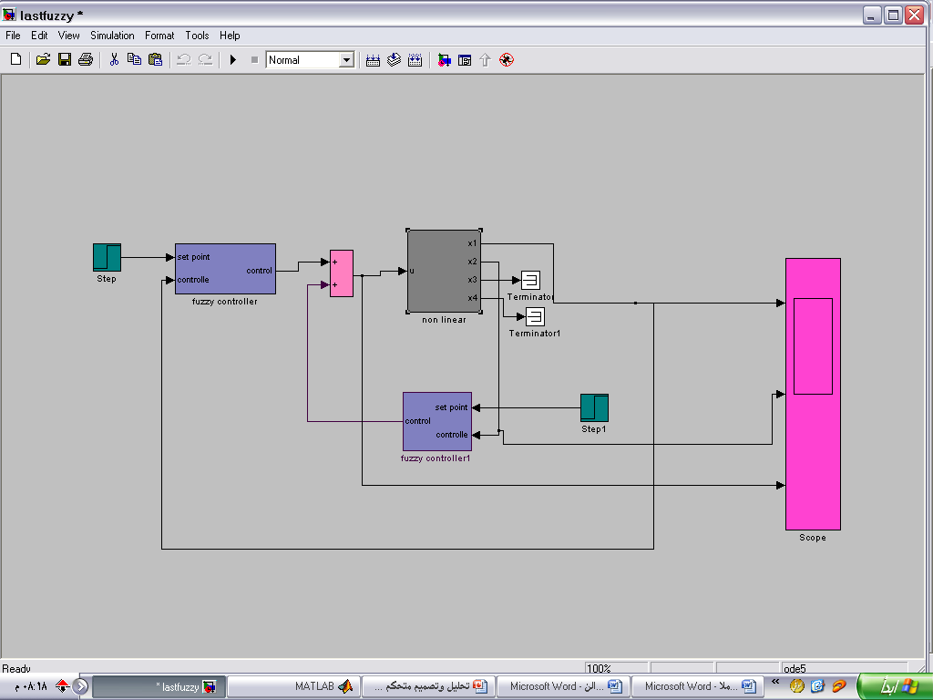
محاكاة النظام بوجود المتحكم الغامض

Slide 20
منحنيات الاستجابة بوجود المتحكم الغامض

Slide 21
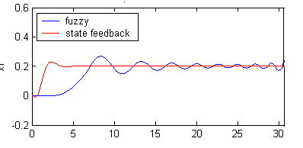
ومن أجل مقارنة استجابة النظام لكل من المتحكمين السابقين الـ state feedback والـ Fuzzyنرسم هذه الاستجابات على شكل واحد كما يلي:

Slide 22
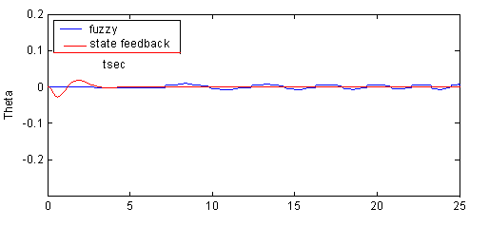
ومن المقارنة بين الاستجابتين نجد أن التصميم بطريقة الState feedback أفضل من التصميم بالتحكم الغامض من ناحية سرعة الاستجابة للاهتزازت وذلك بالنسبة للموضع والزاوية .
وأما بالنسبة للتطبيق العملي فقد واجهتنا بعض الصعوبات ولم نحصل على نتائج عملية مرضية .

Slide 23
وأثناء التطبيق العملي على التجربة كانت لدينا الاستجابات التالية :

Slide 24
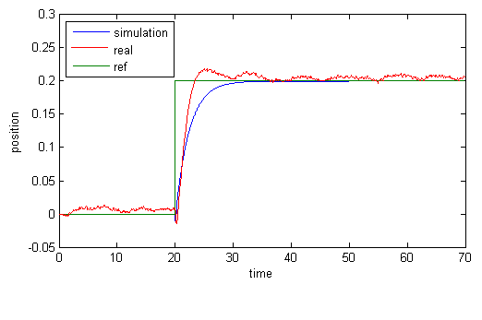
وبالمقارنة بين التمثيل الرياضي والتجربة العملية نحصل على الاستجابات التالية :

Slide 25
التطويرات المستقبلية
يمكن توسيع هذا التطبيق بحيث يتم العمل على قلب وموازنة النواس وفق زاوية محددة أي نقوم بداية بقلب النواس للأعلى وتحريك الذراع إلى الموضع المرغوب.

Slide 26
التطبيق العملي

